Slide 1

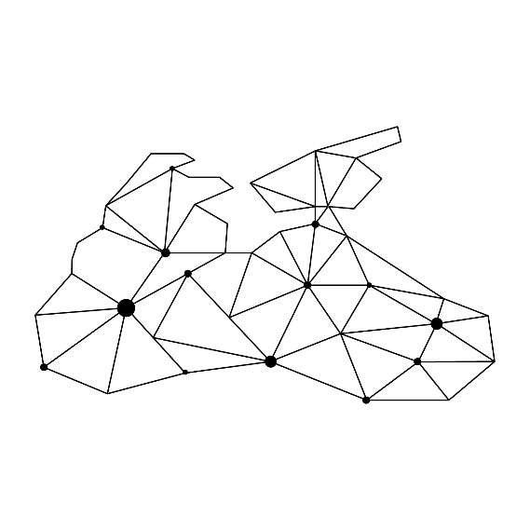
ANALIZA TEMPERATURII APELOR MARII NEGRE PE BAZA IMAGINILOR SATELITARE
IONUT SERBAN
SEMINAR “SOLUTII LIBERE OPEN SOURCE PENTRU PRELUCRAREA SI REPREZENTAREA DATELOR GEOSPATIALE”
20-21 NOIEMBRIE 2015
TIMISOARA

Slide 2

Cuprins
SCURT ISTORIC AL MASURATORILOR TEMPERATURII APEI DE MARE
ASPECTE TEORETICE SI IMPORTANTA SST
DATE UTILIZATE
ANALIZA SI DISCUTII
CONCLUZII

Slide 3
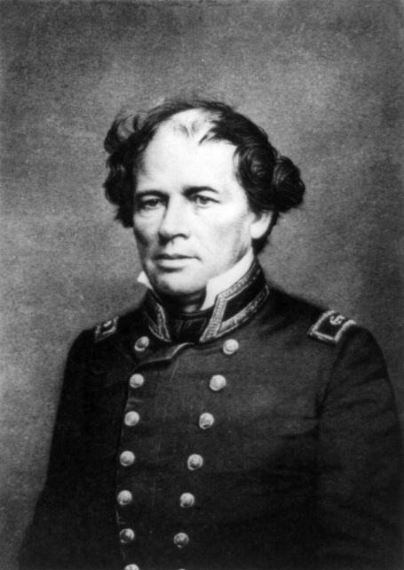
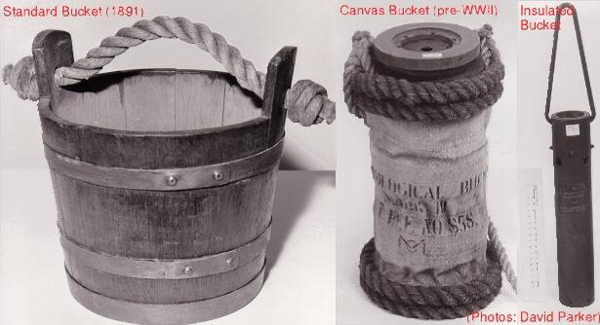
1. Scurt istoric al masuratorilor temperaturii apei de mare
AUGUST-SPETEMBRIE 1853, BRUSEL – INTERNATIONAL MARITIME CONFERENCE.
- Lt. Matthew Fontaine Maury –U.S. Navy Hydrografic Office
"establishing a uniform system of meteorological observations at sea, and of concurring in a general plan of observation on the winds and currents of the ocean.“
Sursa: www.realclimate.org
https://en.wikipedia.org/wiki/Matthew_Fontaine_Maury
Notes:
Maury - etse cel care propune stabilirea unui sistem uniform de colectare a datelor meteorologice si oceanografice. Comisia a acceptat propunerea si a stabilit o serie de reguli
Raportul conferintei, o galeata de lemn,
Instrumente, neizolante, semi-izolante, izolate

Slide 4
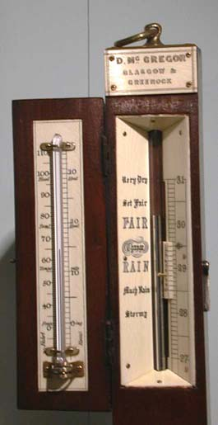
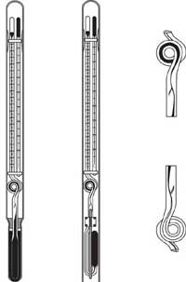
1. Scurt istoric al masuratorilor temperaturii apei de mare
EXEMPLE DE INSTRUMENTE
Termometrul cu mercur
  Jemieson (1820)
  Cassela ‘Hydrographic Office (~1833)
  Negretti-Fitzroy
  Miller Casella (Challanger 1872-76)
Termometre reversibile (Revesing Thermometers)
  Inventat in 1874 (Negretti and Zambra)
  Folosite in perioada 1900-1970
Termometrul cu rezistenta din platina
Termistor (rezistenta termica)
  Dupa 1970
  Precizie: 0.001°C
Sezori activi si pasivi de teledetectie
  AVHRR - La bordul satelitilor NOAA
  1978 - Tiros-N
Barometru si termometru, anul 1855
(Sursa:http://www.barometerworld.co.uk)
Termometre reversibile
(Sursa: http://oceanworld.tamu.edu)
Notes:
Mercur – cel mai folosit instrument, Benjamin Frankilin, suspendate la bordul vaselor in timpul calatoriilor dintre SUA si Europa.
Ulterior face primele observatii cu privire la Curentul Golfului
Termometru reversibil – folosit pentru masuratori de adancime, (folosit pe buteliile Nansen.
- se foloseste de obicei in pereche cu unul neprotejat impotriva presiunii.
- se calculeaza astfel si adancimea presiunii la adancimea masrarii.
Platina – in laboratoare, folosit pentru a calibra alte instrumente.
Termistor – semiconductor a carui rezistenta variaza foarte rapid in functie de temperature.

Slide 5
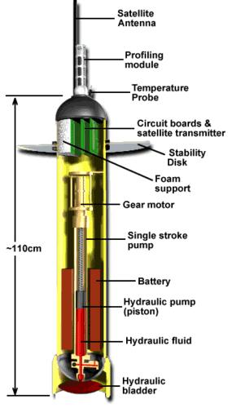
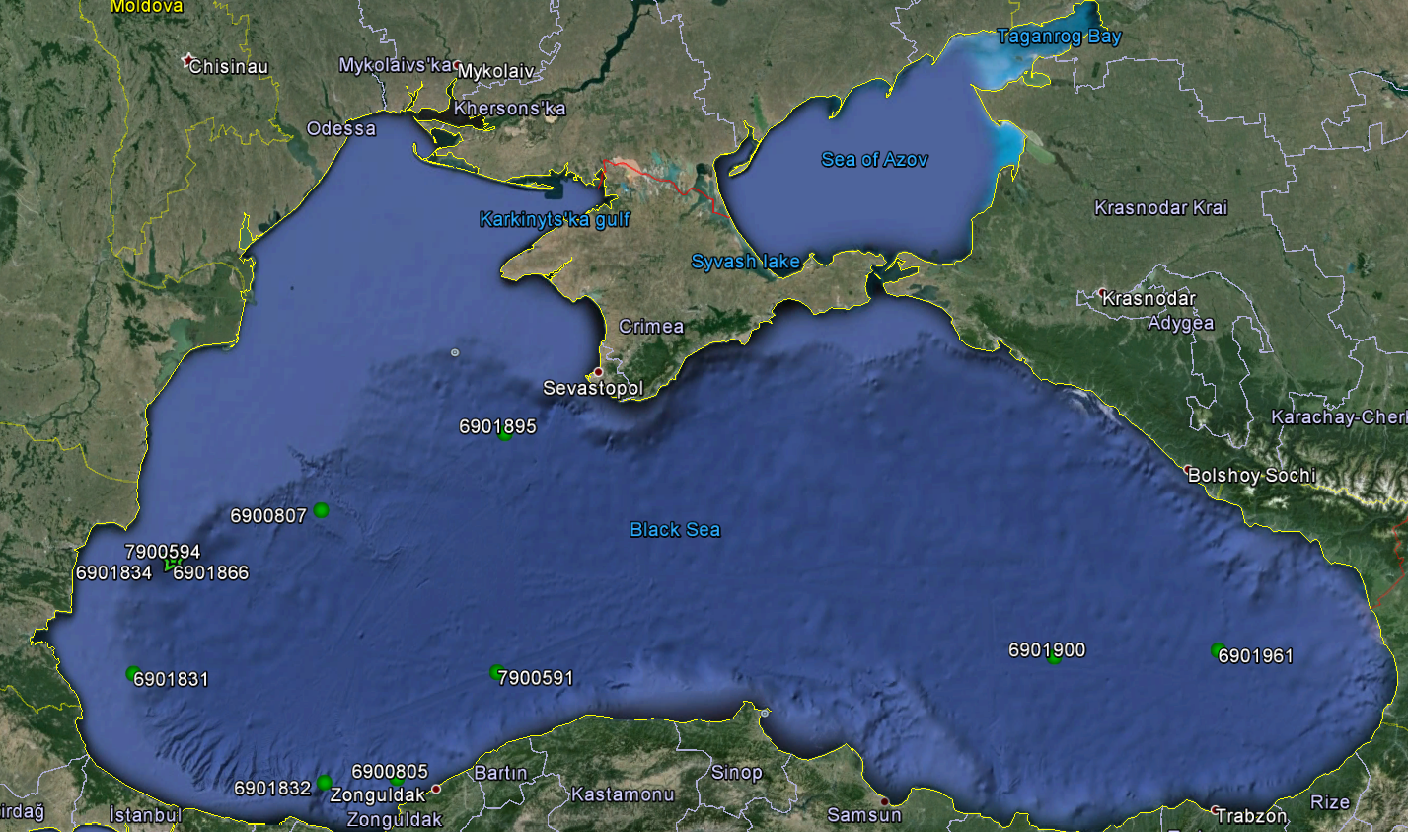
1. Scurt istoric al masuratorilor temperaturii apei de mare
METODE DE MASURARE A TEMPERATURII APEI DE MARE (1)
Metoda “marine bucket”
Metoda “engine intake room”
  Dezvoltata odata cu aparitia motoarelor cu abur.
  Primele masuratori – mijlocul anilor 1920.
  Temperatura apei la adancimea de admisie.
Metoda “hull temperature”
  Termistor montat sub linia de plutire a navelor.
  Voluntary Observing Ship Network (VOS)
Masuratori provenite de la balize plutitoare
  1971 – Pacificul Ecuatorial.
  70% din masuratorile in-situ in anul 2006 (Kennedy, 2011).
  ARGO – retea de balize la nivel global
    Aproximatix 3500.
    Masuratori in profil
Baliza ARGO
(sursă: http://www.argo.ucsd.
edu/float_design.html)
Notes:
Marine bucket - Aceast metoda s-a pastrat pana in anii 50.
Engine intake – Creste foarte mult numarul de masuratori in perioada 1942-45
De mentionat dezavantaje – adancime si trasee pe care navele le urmeaza frecvent.
VOS – 7700 1985, 7000 1996, 4000 present
ARGO – masuratori in profil pentru mai multi parametri. 3500 in total, 3 in Marea Neagra,

Slide 6
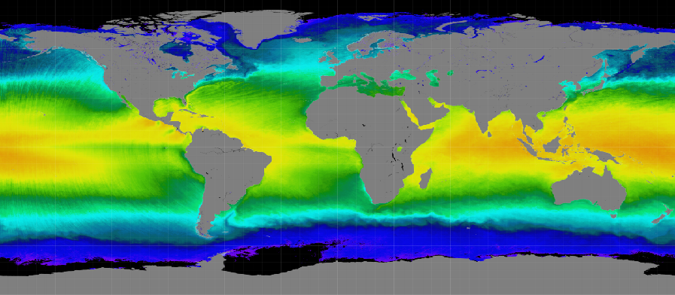
1. Scurt istoric al masuratorilor temperaturii apei de mare
METODE DE MASURARE A TEMPERATURII APEI DE MARE (2)
Masuratori satelitare
Senzori optici
    Advanced Very High Resolution Radiometer (Tiros-N, 1978)
    Along Track Scanning Radiometer (ATSR) 1 (1991 ☺ -1995) și 2 (1995-2010)
    Moderate Resolution Imaging Spectroradiometer (MODIS)
      Terra (1999)
      Aqua (2002)
    Medium Resolution Imaging Spectromater (MERIS, 2002-2012)
Senzori radar
    Microwave Imager (TMI) - Tropical Rainfall Measuring Mission (TRMM, 1997 - 2015)
    Advanced Microwave Scannning Radiometer-EOS (AMSR-E, 2002 - 2011)
Notes:
Observatiile satelitare pot oferi I imagine uniforma a distributiei unui parametru.

Slide 7

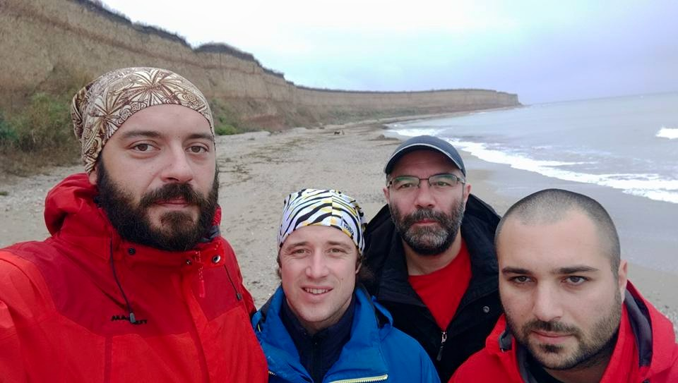
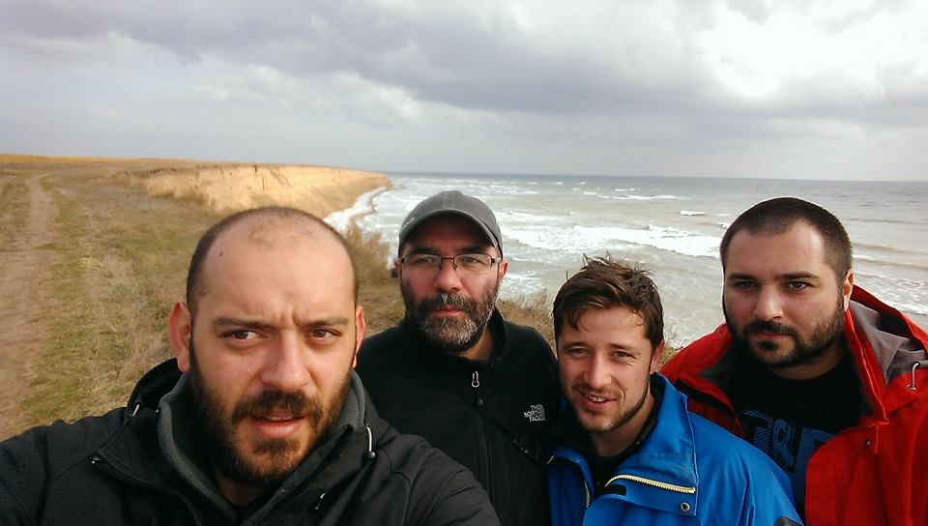
1. Scurt istoric al masuratorilor temperaturii apei de mare
1976
METODE DE MASURARE A TEMPERATURII APEI DE MARE (3)
Observatii in teren.
2015
2014
Notes:
Observatiile satelitare pot oferi I imagine uniforma a distributiei unui parametru.

Slide 8
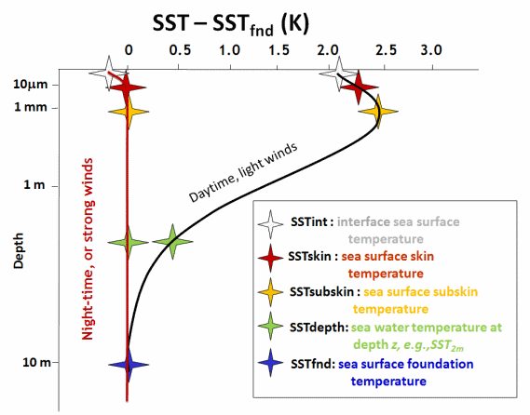
2. Aspecte teoretice si importanta SST
DEFINITIE. TIPURI
Sea Surface Temperature (SST) reprezinta o masuratoare energiei produse de miscarea moleculelor din stratul de suprafata al oceanelor. Adancimea la care sunt masurate satelitar aceste valori oscileaza de la 10 µm (instrumente optice ce efectueaza masuratori în infrarosu) pana la 1 mm (instrumente de efectueaza masurători radar). (GHRSST science team)
SSTint (The interface temperature): este o temperaturs la contactul dintre ocean si atmosfera;
SSTskin (The skin sea surface temperature): temperatura in interiorul substratului dominat de difuzie de 10-20 micrometri;
(sursă: http://ghrsst-pp.metoffice.com/pages/sst_definitions/)

Slide 9
2. Aspecte teoretice si importanta SST
SSTsub skin (The subskin sea surface temperature): reprezinta temperaturile de la baza straturlui SSTskin.
SSTz sau SSTdepth (The surface temperature at depth): Toate masuratorile de temperatura ale apei sub SSTsubskin sunt recunoscute ca masuratori de adancime (SSTdepth) ;
SSTfnd (The foundation SST): temperatura neafectata de variatile diurne;
(sursă: http://ghrsst-pp.metoffice.com/pages/sst_definitions/)

Slide 10
2. Aspecte teoretice si importanta SST
IMPORTANTA SST
Sea Surface Temperature (SST) reprezinta unul din cei mai importanti parametri hidrofizici care determina schimbul de caldura dintre ocean si atmosfera. Ofera o imagine proportionala a caldurii stocate la nivelul stratului superior al oceanului
Stratul superior are un rol moderator al climei la nivel global
Variabilitatea acestuia poate influenta conditiile ecologice si circulatia mselor de apa
Observatiile satelitare al SST contribuie la o intelegere variabiliatii regionale in contextual schimbarilor climaitce
Studiu de caz: Crucial role of Black Sea warming in amplifying the 2012 Krymsk precipitation extreme (Meredith et al., 2015) – rolul cresterii valorilor SST in producerea unor fenomene meteorologice extreme
Notes:
0-10 m aceasi masa ca si coloana atmosferica de deasupra lui.
Temperatura de suprafata→raspuns rapid al impactului atmospheric
→mportanta de informatii despre distributia spatiala si temporala a acestui parametru in diferite interval de timp.

Slide 11
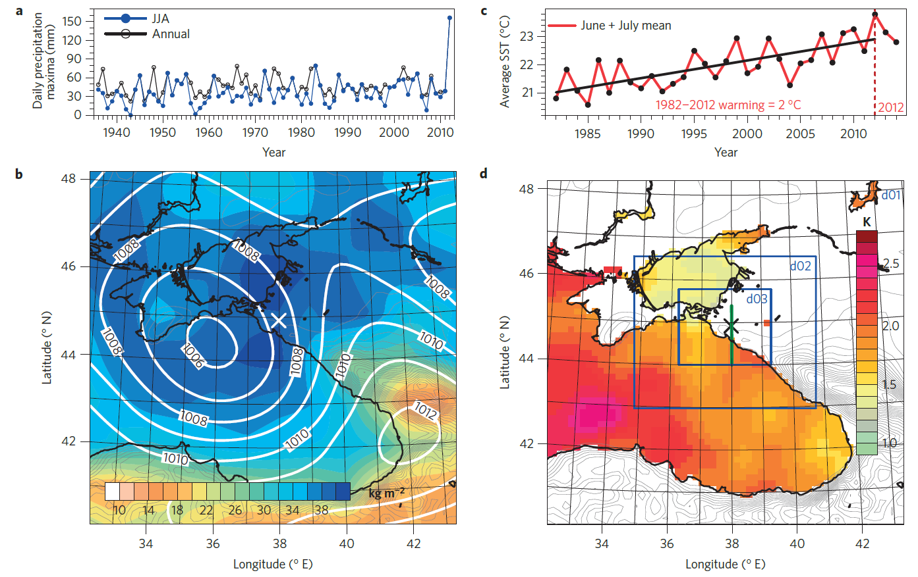
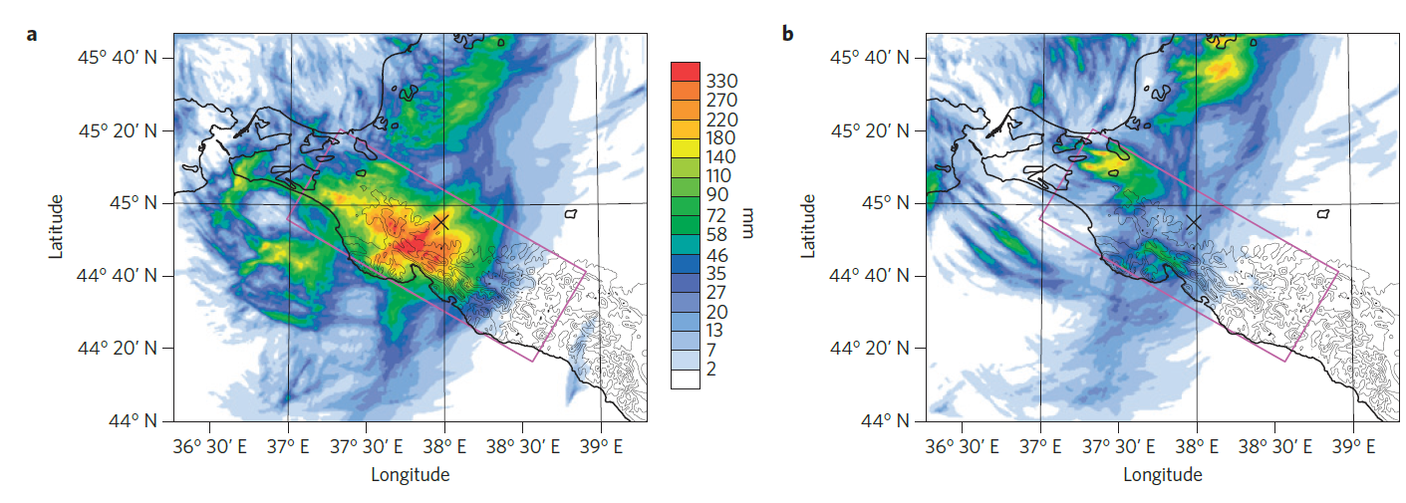
2. Aspecte teoratice si importanta SST
KRYMSK, IULIE 2012
  Cantitatea de precipitatii convective creste odata cu cresterea valorilor SST pe timp de vara.
Sursa: Meredith et al., 2015
Notes:
Distributie a presiunii atmosferice in data de 6 iulie
a) Precipitatiile medii zilnice vara/anuale.

Slide 12

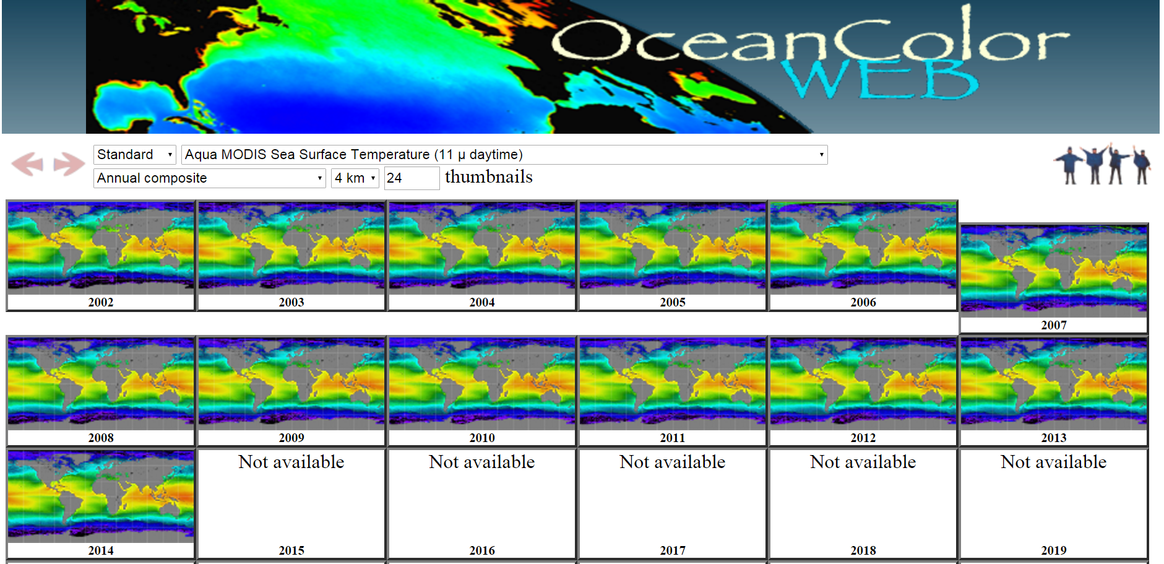
3. Date utilizate
Produsele AQUA MODISA L3 SMI (Standard Mapped Image) – 4km
Ocean Color (http://oceancolor.gsfc.nasa.gov/)
Obtinute prin algoritmul Long Wave SST
Perioada 2003-2014;
Produse de sinteza:
  Anuale (12)
  Sezoniere (52)
  Lunare (144)
Observatii zilnice (84)
Total: 292
Proiect NASA dezvoltat de Ocean Biology Processing Group (OBPG)
Notes:
Long wave sst folosește benzile MODIS 31 (11 µm) și 32 (12 µm)
Despre Oceancolor:
Proiect sustinut de Ocean Biology Processing Group (OBPG) al carui principal scop este colectarea, procesarea, calibrarea, validarea si distribuirea de produse satelitare ce acopera zonele marine de la o varietate mare de senzori.
Procesare in linie de comanda.

Slide 13
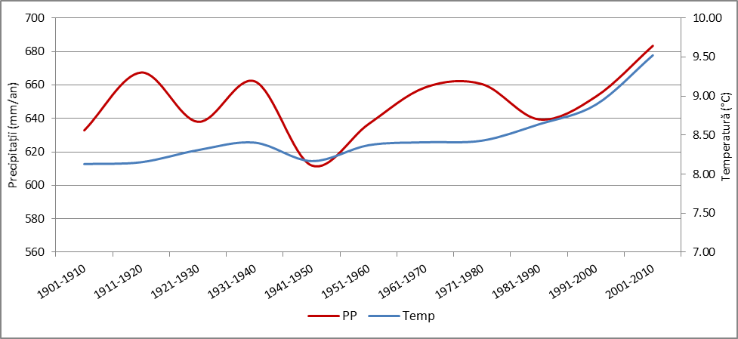
4. Analiza si discutii
EVOLUTIA SST LA NIVELUL MARII NEGRE IN CONTEXTUL CLIMATIC AL ULTIMULUI SECOL
Relatia SST - valori de temperatura de pe suprafata uscatului
Temperaturile apelor de surpafata sunt in relatie directa cu temperaturile aerului din Bazinul Marii Negre
Evoluția temperaturii si a precipitatiilor medii decadale în bazinul Mării Negre în ultimul secol

Slide 14
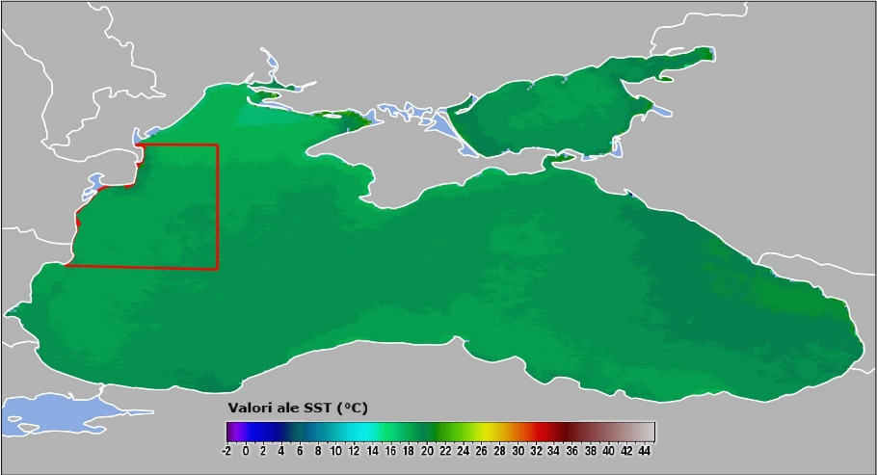
4. Analiza si discutii
PRODUSE ANUALE
 | Marea Neagra | Apele costiere romanesti
Temperatura medie (°C) | 18.89 | 18.59
Rata de crestere (°C) | 0.03 | 0.04
Coeficientul de corelatie: 0.79

Slide 15
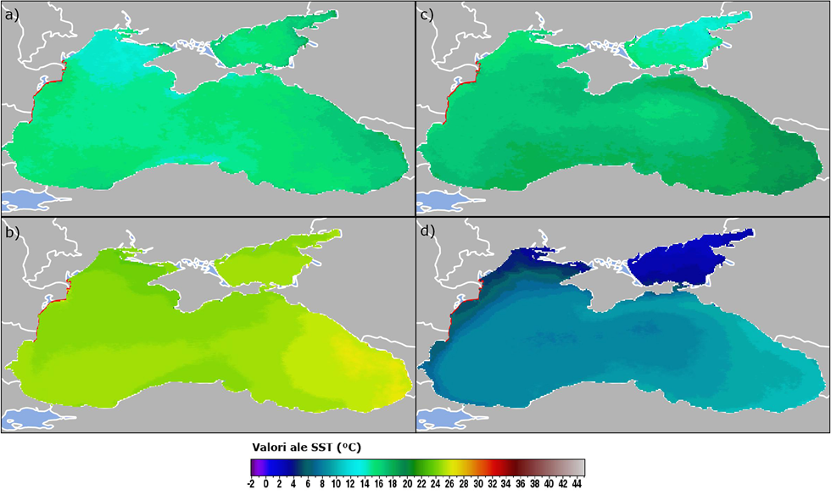
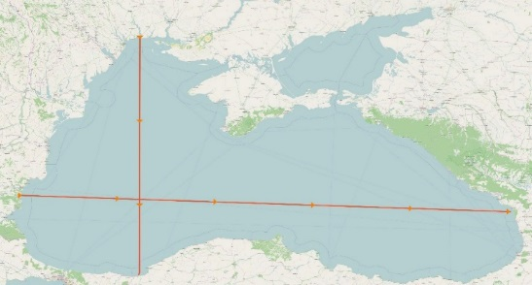
4. Analiza si discutii
PRODUSE SEZONIERE
Mediile sezoniere ale SST în perioada 2003-2014: a) primăvara, b) vara, c) tomana și d) iarna

Slide 16
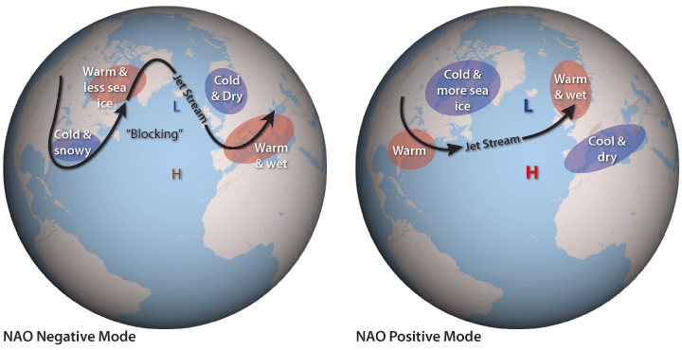
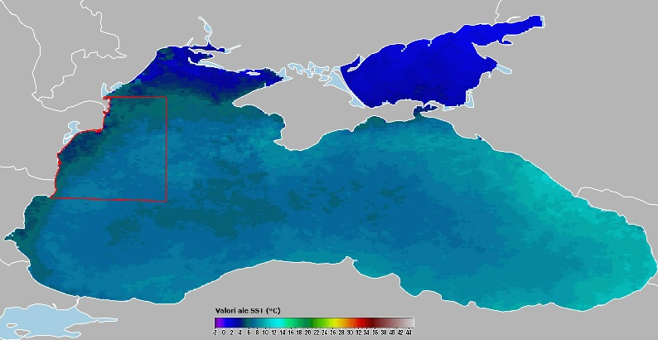
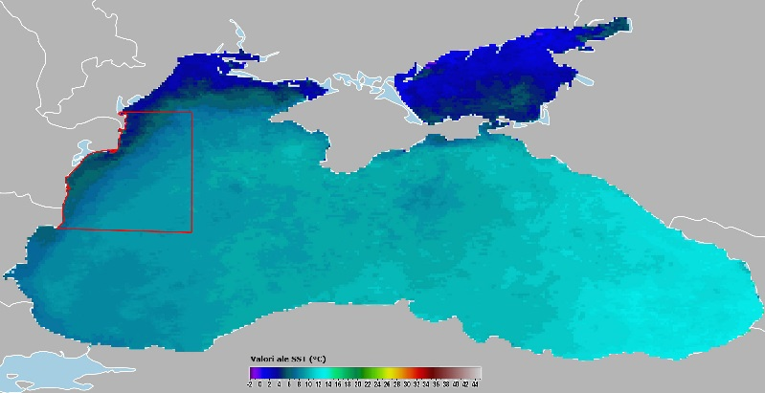
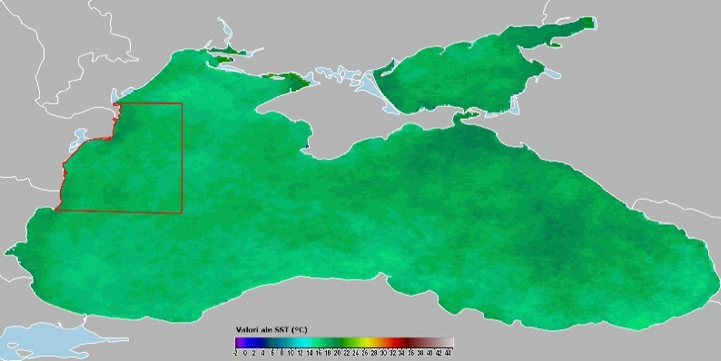
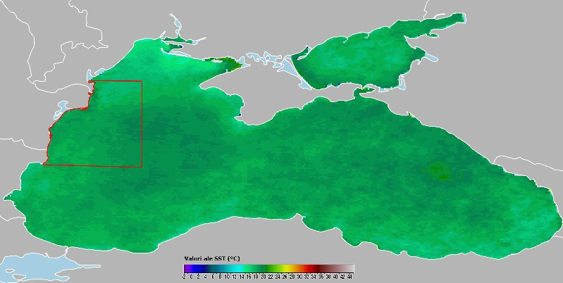
4. Analiza si discutii
NAO (iarna) positiv (+), 2005
NAO (iarna) negativ (-), 2010
CORELATIA CU INDICI CLIMATICI
North Atlantic Oscillation (NAO)
  Una dintre cele mai importante manifestari climatice din Atlanticul de Nord.
  Interactiunea pe directia nord-sud dintre Anticiclonul Azorelor (H) si Ciclonul Islandez (L).
  (+) - Zone de presiune atmosferica scazuta: latitudini mari ale Atlanticul de Nord.
  (+) – Zone de presiune ridicata: partea centrala a Atlanticului de Nord, Estul Sua si Europa de Vest.
  (+) - Ierni reci si uscate la Nivelul Marii Negre
NAO positiv (+), 2010
NAO negativ (-), 2004
(Sursa: https://www.climate.gov)
Notes:
Fenomen climatic ce are loc in Atlanticul de Nord. Una din cele mai importante manifestari climatice din Atlanticul de Nord.
Anticilonul Azorelor (H)
Ciclonul Islandez (L)
(+) diferente mari de presiune
(-) diferente mari de presiune.

Slide 17
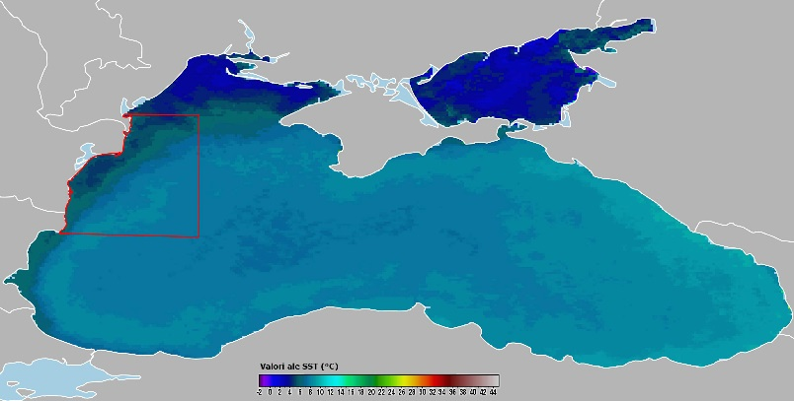

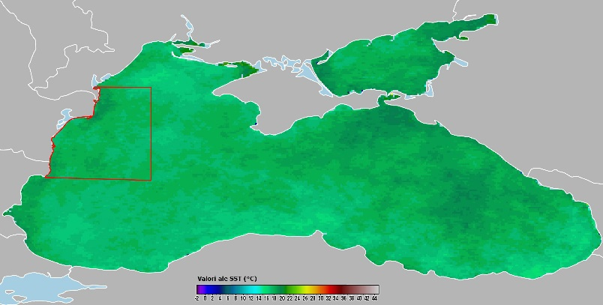
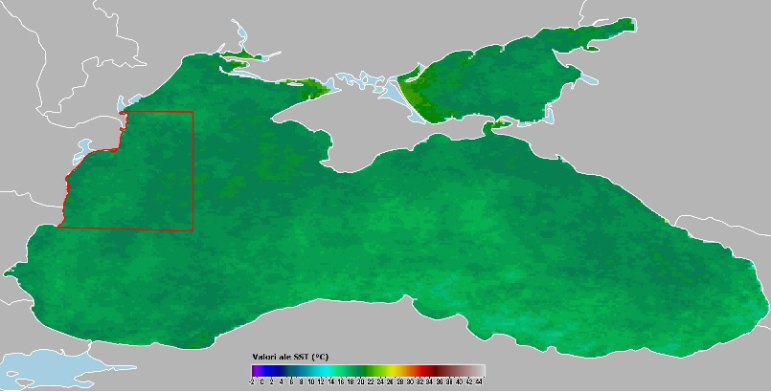
4. Analiza si discutii
EAWR (iarna) positiv (+), 2007
EAWR (iarna) negativ (-), 2014
CORELATIA CU INDICI CLIMATICI
East Atlantic/West Russia (EAWR)
  Una din cele 3 circulatii atmosferice majore care afecteaza Eurasia.
  Influenteaza conditiile climatice din Europa Centrala si Sudica.
  Interactiunea dintre 4 centri de presiune atmosferica.
  (+) presiuni atmosferice ridicate deasupra nordului Chinei si al Europei.
  (+) presiuni atmosferice scazute deasupra Atlanticului de Nord si a Marii Caspice.
  (+) aer scat in zona Europei Centrale si a Marii Mediterane.
  (+) temperature sub medie in vestul Rusiei si nordul Africii.
  (-) umiditate ridicata deasupra Mediteranei.
  Influenta asupra Marii Negre:
    (+) influente reci si uscate ce patrund din sectorul nordic.
    (-) ierni mai calde si mai umede datorita influentelor ce patrund din sud.
EAWR positiv (+), 2006
EAWR negativ (-), 2005

Slide 18
4. Analiza si discutii
CORELATIA CU INDICI CLIMATICI – MEDII ANUALE
Coeficientul de corelatie:
NAO: 0.53
EAWR: -0.67
Coeficientul de corelatie:
NAO: -0.33
EAWR: -0.41

Slide 19
4. Analiza si discutii
CORELATIA CU INDICI CLIMATICI - MEDII SEZONIERE (IARNA)
Coeficientul de corelatie:
NAO: -0.47
EAWR: -0.56
Coeficientul de corelatie:
NAO: -0.17
EAWR: -0.39

Slide 20
4. Analiza si discutii
CORELATIA CU INDICI CLIMATICI - CORELATIA MEDIILOR SEZONIERE (IARNA)
Ginzgurg et al. (2007)
NAO>0 si EAWR>0
NAO<0 si EAWR<0
NAO<0 si EAWR>0
  ierni reci
NAO>0 si EAWR<0
  Ierni reci sau calde
  Extinderea Ciclonului Islandez sau a Anticilonului Caspic

Slide 21
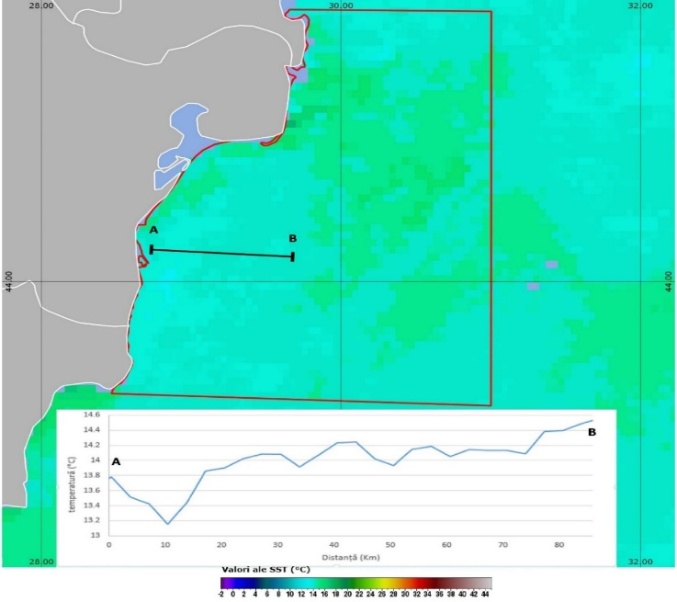
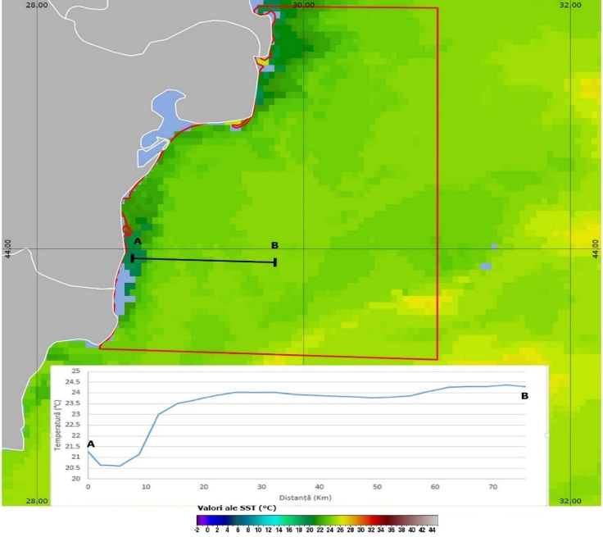
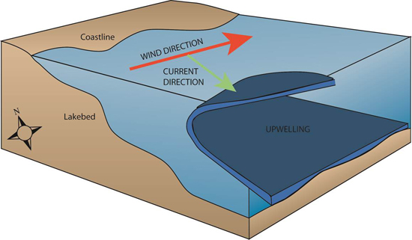
4. Analiza si discutii
MOMENTE EXCEPTIONALE – IDENTIFICAREA FENOMENULUI DE UPWELLING
Condițiile de producere ale fenomenului de upwelling în data de 11.05.2007
Condițiile de producere ale fenomenului de upwelling în data de 09.07.2007

Slide 22
4. Concluzii
Comportamentul termic al apelor Marii Negre in intervalul analizat reflecta trendul de crestere inregistrat in ultimii 50 de ani
Modele de conectare la scara larga (NAO si EAWR) influenteaza temperatura apelor de suprafata al Marii Negre
Fazele (+/-) ale NAO pot avea o influenta asupra mediilor sezoniere ale SST din anotimpul de iarna
Mediile sezoniere (iarna) ale SST se coreleaza insa mai bine cu fazele EAWR
Se recomanda o analiza care trebuie sa ia in considerare valorile ambilor indici

Slide 23
Va multutmesc!

